Slide 2
NHÓM 1

Slide 3

Đề tài 1
Cảm biến phát hiện chuyển động PIR thông minh

Slide 4







Danh sách thành viên
Nguyễn Tiến Thành
K64
Lê Thành Long
K63
Nguyễn Trọng Thông
K63
Đồng Xuân Hiển
K64

Slide 5
Mục lục
01
Tổng quan chung đồ án
02
Mục tiêu đồ án I
03
Tổng quan hệ thống
04
Chức năng từng khối
05
Kết quả + Bàn luận

Slide 6
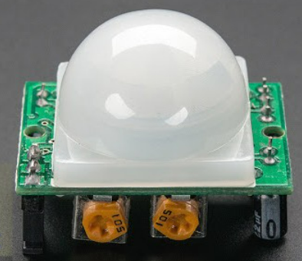
1. Tổng quan chung đồ án
Hạn chế của cảm biến PIR hiện nay
Không tối ưu về mặt điện năng
Nhận diện sai
Chưa có sự linh hoạt với từng điều kiện môi trường
Notes:
1 số hạn chế của cảm biến PIR hiện nay:
+ Không tối ưu về mặt điện năng : Mạch phần cứng đã được thiết kế để xác định 1 ngưỡng xung tín hiệu cứng và khoảng thời gian t cứng. Nên xảy ra nhiều trường hợp khi người ra khỏi phòng 1 lúc lâu rồi nhưng đèn vẫn bật => Làm hao tổn điện năng.
+ Nhận diện sai : Thân nhiệt của vật nuôi như chó mèo làm cảm biến cũng có thể phát hiện nên gây ra tình trạng nhận diện sai với vật nuôi. Hoặc khi có người bước vào phòng nhưng cảm biến chưa nhận diện được, hoặc xảy ra tình trạng người vẫn ở trong phòng nhưng ngồi yên khiến cảm biến nhận diện nhầm thành không có người.
+ Chưa có sự linh hoạt với từng điều kiện môi trường : Các cảm biến hiện nay đều thiết kế mạch cứng, không có sự thông minh hóa nên khi điều kiện môi trường thay đổi hoặc có nhiễu. Tình trạng này dẫn đến việc cảm biến hoạt động sai.

Slide 7



Giải pháp
Thu thập cơ sở dữ liệu
Phân tích tín hiệu
Thuật toán phân lớp tín hiệu dựa trên Deep Learing
Notes:
- Giải pháp : Ứng dụng Machine Learning làm thông minh hóa cảm biến

Slide 8
Mục tiêu
Thông minh hóa “Ngưỡng tín hiệu” hoặc “Khoảng thời gian t” điều chỉnh được theo môi trường
Phân biệt được “Tín hiệu nhiễu” và “Tín hiệu có ích”
Chương trình chạy trên được tài nguyên hạn chế
Notes:
Thông minh hóa “Ngưỡng tín hiệu” và “Khoảng thời gian t” :
+ “Ngưỡng tín hiệu” : Ví dụ trong trường hợp 1 người ngồi yên ở trong phòng, xung tín hiệu không đủ để vượt qua ngưỡng nhận diện nhưng cảm biến vẫn biết có người trong phòng.
+ “Khoảng thời gian t” : Để tối đa hóa việc tiết kiệm điện năng, khi người ra khỏi phòng thì đèn có thể lập tức được tắt luôn.
Phân biệt được “Tín hiệu nhiễu” và “Tín hiệu có ích” :
+ Trong những trường hợp xuất hiện nhiễu làm xung tín hiệu vượt qua ngưỡng nhận diện thì cảm biến phải phân biệt được đó là tín hiệu nhiễu.
Chương trình chạy trên được tài nguyên hạn chế :\
+ Có thể triển khai thuật toán trên MCU với những vi xử lí 32 bit

Slide 9
2. Mục tiêu đồ án I
Cải thiện hệ thống mạch cho cảm biến PIR thông minh
Thiết kế bộ khuếch đại và bộ lọc phù hợp cho việc lấy mẫu tín hiệu điện áp đầu ra
Notes:
Thông minh hóa “Ngưỡng tín hiệu” và “Khoảng thời gian t” :
+ “Ngưỡng tín hiệu” : Ví dụ trong trường hợp 1 người ngồi yên ở trong phòng, xung tín hiệu không đủ để vượt qua ngưỡng nhận diện nhưng cảm biến vẫn biết có người trong phòng.
+ “Khoảng thời gian t” : Để tối đa hóa việc tiết kiệm điện năng, khi người ra khỏi phòng thì đèn có thể lập tức được tắt luôn.
Phân biệt được “Tín hiệu nhiễu” và “Tín hiệu có ích” :
+ Trong những trường hợp xuất hiện nhiễu làm xung tín hiệu vượt qua ngưỡng nhận diện thì cảm biến phải phân biệt được đó là tín hiệu nhiễu.
Chương trình chạy trên được tài nguyên hạn chế :\
+ Có thể triển khai thuật toán trên MCU với những vi xử lí 32 bit

Slide 10
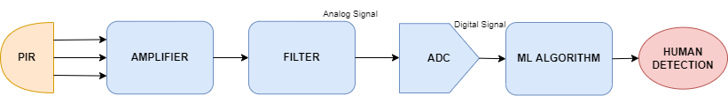
3. Tổng quan hệ thống
Khối Amplifier: có nhiệm vụ khuếch đại tín hiệu từ cảm biến PIR
Khối Filter: có nhiệm vụ lọc nhiễu
Khối ML : có nhiệm vụ thực hiện thuật toán học máy

Slide 11
4. Chức năng từng khối
3 phần chính
Phần 1: Voltage follower cho DC và AC tần số cao => Bộ theo điện áp dùng để khuếch đại tín hiệu tần số thấp và giữ điện áp đầu ra tần số cao (Tức lọc f cao)
Phần 2: Tụ lọc cho tín hiệu AC đi qua, chặn DC
=> Loại bỏ điện áp Offset của tín hiệu, lọc lấy tín hiệu AC tần số cao, loại bỏ AC tần số thấp
Phần 3: Khuếch đại đảo điện áp + Lọc
=> Khuếch đại điện áp tần số thấp và lọc bỏ tín hiệu tần số cao

Slide 12
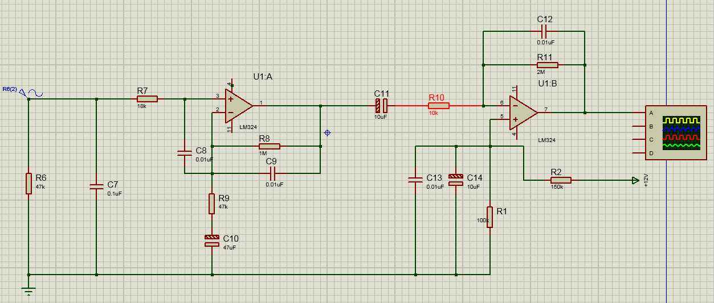
Khối mạch xử lí tín hiệu
Phần 1 : Voltage follower cho AC tần số cao và DC
Phần 3 : Khuếch đại đảo điện áp AC tần số thấp, lọc bỏ AC tần số cao
Phần 2 : Tụ lọc cho tín hiệu AC đi qua, chặn DC

Slide 13
5. Kết quả + Bàn luận
Tín hiệu DC đầu ra ở ngưỡng khoảng 2V
Tín hiệu AC đầu ra sẽ có tần số nằm trong khoảng 1.06 Hz – 6Hz, và dao động từ 0-4V, phù hợp với yêu cầu tín hiệu đầu ra để đưa vào các khối xử lý tiếp theo

Slide 14
5. Kết quả + Bàn luận
Bàn Luận
Tín hiệu đầu ra ổn định theo như mong muốn và lý thuyết đã mô phỏng
Tín hiệu chạy ổn đỉnh một thời gian dài, đã khắc phục được lỗi tín hiệu khi hoạt động một thời gian
Tín hiệu đã loại bỏ được đáng kể những nhiều tần số cao gây ra do thiết bị điện tử và những nhiều tần số thấp

Slide 15
Tổng kết
Các thành viên trong nhóm hoàn thành tốt các nhiệm vụ được giao
Mỗi thành viên đều có ý thực, trách nhiệm trong công việc
Cả nhóm đã học tập và đúc kết được nhiều kiến thức trong suốt quá trình làm đồ án

Slide 16
THANK YOU !

